Slide 1


Projet 7
Les Petits Plats
Soutenance OpenClassrooms
Document d’investigation + démonstration + justification chiffrée du moteur de recherche.
JavaScript ES6
Benchmark
UX Search
15 minutes
Notes:
Bonjour, aujourd’hui je vais vous présenter le projet 7 : Les Petits Plats. La soutenance est organisée selon la consigne : cinq minutes pour expliquer la décomposition avec la fiche d’investigation, puis dix à quinze minutes pour montrer l’application et justifier le moteur de recherche retenu avec des chiffres.

Slide 2
DÉROULÉ
Organisation de la soutenance
Calée sur la consigne : 5 minutes d’analyse, puis démo + benchmark.
Partie 1 — 5 min
Partie 2 — 10 à 15 min
Décomposition avec le document d’investigation
Rendu de l’application + benchmark
problématique utilisateur
démonstration de recherche
recherche principale + tags
tags et synchronisation
deux algorithmes étudiés
comparaison chiffrée
workflow de filtrage
choix de la version performante
OpenClassrooms • Projet 7 • Les Petits Plats
02
Notes:
Je commence par une partie investigation : besoin, critères, contraintes et algorithmes. Ensuite je passe à la démonstration de l’application puis aux chiffres du benchmark pour justifier la version retenue.

Slide 3
INVESTIGATION • 5 MIN
Problématique décomposée
Transformer une demande utilisateur simple en logique technique testable.
Besoin utilisateur
Critères de recherche
Contraintes
Retrouver rapidement une recette à partir d’un mot-clé ou d’un filtre.
nom de recette
réponse immédiate
description
tags synchronisés
ingrédients
résultats cohérents
rapidité
pertinence
appareil
code maintenable
ustensiles
Message clé : chercher vite + garder la cohérence des filtres.
OpenClassrooms • Projet 7 • Les Petits Plats
03
Notes:
La fiche d’investigation part du besoin utilisateur : retrouver une recette rapidement. J’ai transformé ce besoin en critères de recherche et en contraintes techniques : rapidité, pertinence, synchronisation des tags et maintenabilité du code.

Slide 4
INVESTIGATION
Deux systèmes à faire travailler ensemble
La recherche principale et les tags doivent produire un résultat unique et cohérent.
1. Recherche principale
2. Recherche par tags
Elle filtre dès que la saisie atteint 3 caractères.
Elle affine progressivement les résultats compatibles.
nom
SYNCHRONISATION
ingrédients
description
appareils
ingrédients
ustensiles
Exemple : “poulet” + tag “four” = recettes qui respectent les deux conditions.
OpenClassrooms • Projet 7 • Les Petits Plats
04
Notes:
Le point essentiel est que les deux systèmes se combinent. Si l’utilisateur tape un mot-clé puis ajoute un tag, la liste affichée doit respecter les deux critères. La difficulté du projet est donc la synchronisation entre recherche, tags et affichage.

Slide 5
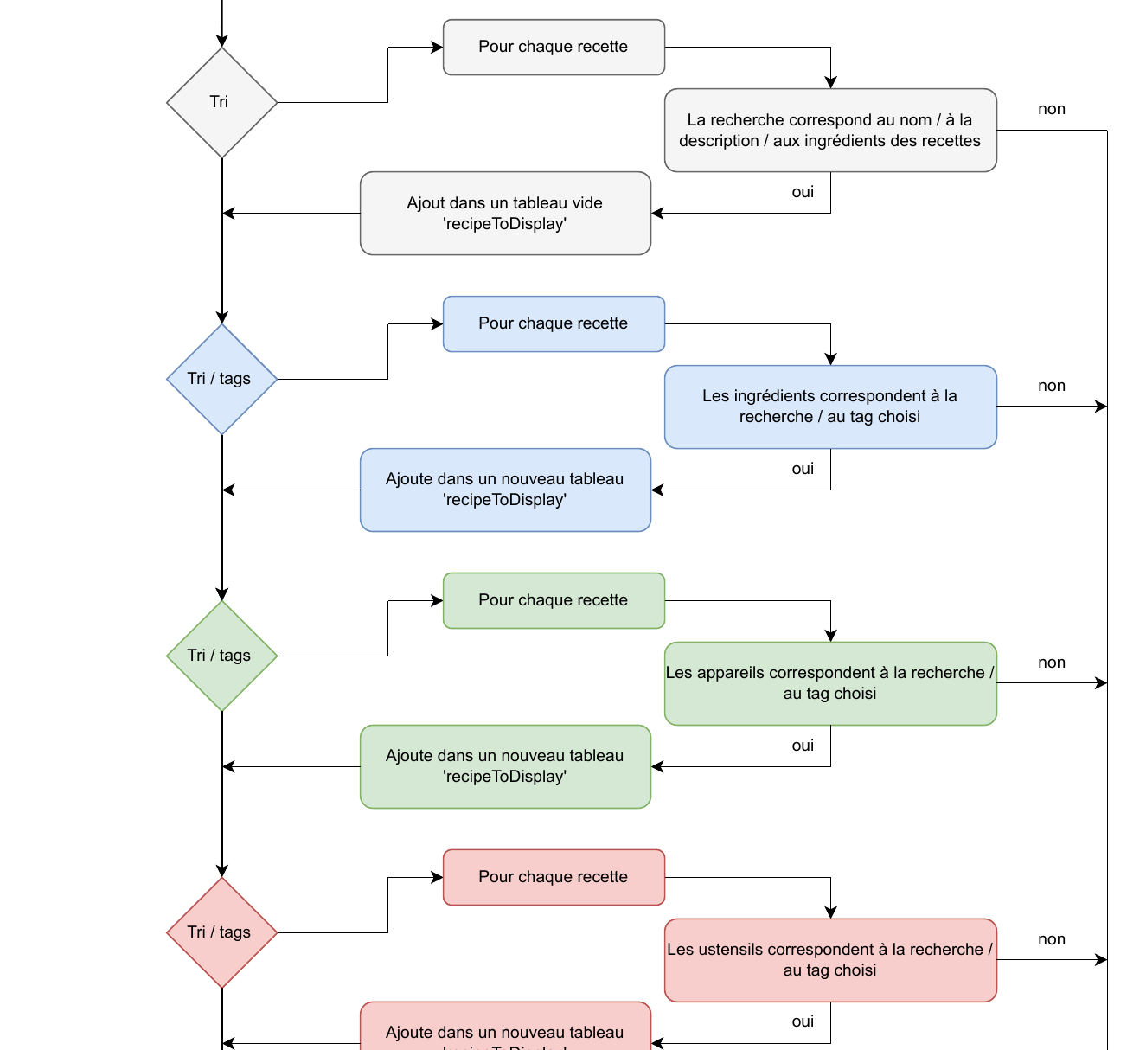
DOCUMENT D’INVESTIGATION
Workflow validé par la fiche
Le document formalise la logique avant de passer au code.
1
Récupérer
3
Filtrer
la liste complète des recettes
tags ingrédients, appareils, ustensiles
2
Rechercher
4
Afficher
nom, description, ingrédients
cartes + listes de tags mises à jour
À expliquer au jury
La fiche d’investigation permet de justifier la logique avant l’implémentation et d’éviter un code “au feeling”.
OpenClassrooms • Projet 7 • Les Petits Plats
05
Notes:
Ici je montre que je ne suis pas parti directement dans le code. La fiche m’a aidé à définir une séquence claire : récupérer les recettes, appliquer la recherche principale, appliquer les tags, puis afficher seulement les recettes compatibles.

Slide 6
ALGORITHMIE
Deux approches comparées
La consigne demande de développer deux versions puis de justifier la meilleure.
Option A — Méthodes avancées
Option B — Boucles natives
filter() • map() • forEach() • every() • some()
for • while • break
code plus lisible
plus rapide au benchmark
maintenance plus simple
arrêt possible avec break
logique de filtrage compacte
code un peu plus long
version étudiée
version retenue
OpenClassrooms • Projet 7 • Les Petits Plats
06
Notes:
J’ai comparé deux approches. La première utilise les méthodes avancées comme filter, every et some. La seconde utilise des boucles natives comme for et while. Le benchmark montre que la version avec boucles est la plus rapide, donc c’est celle que je retiens.

Slide 7
APPLICATION
Architecture front-end
Séparer les responsabilités pour rester maintenable pendant la démo.
recipes.js
mainSearch.js
selectedFilters.js
populateCards.js
données recettes
recherche principale
tags sélectionnés
affichage cartes
Contrôles UX
seuil 3 caractères • compteur recettes • listes actualisées
Idée à défendre
éviter un fichier monolithique et rendre le projet évolutif
OpenClassrooms • Projet 7 • Les Petits Plats
07
Notes:
Avant la démo, je peux expliquer l’architecture. Les fichiers ont des responsabilités séparées : données, recherche, tags et affichage. C’est important parce que la consigne n’évalue pas seulement le rendu, mais aussi la capacité à expliquer une organisation technique maintenable.

Slide 8
PERFORMANCE
Protocole de benchmark
Mesurer uniquement l’algorithme, sans polluer le résultat avec le DOM.
Testé
Exclu du test
recherche principale
mise à jour du DOM
recherche par filtres
affichage des cartes
mêmes données recettes
listeners / événements
mêmes termes de test
style CSS
Métrique utilisée : opérations par seconde (ops/s). Plus le chiffre est élevé, plus l’algorithme est rapide.
OpenClassrooms • Projet 7 • Les Petits Plats
08
Notes:
Pour que la comparaison soit fiable, j’ai isolé les fonctions de recherche. J’ai exclu le DOM et l’affichage, car sinon on mesurerait aussi le rendu visuel. La métrique retenue est le nombre d’opérations par seconde.

Slide 9
RÉSULTATS CHIFFRÉS
Boucles natives plus rapides
Mesure locale sur fonctions réelles, DOM retiré.
+17%
+ fort
en moyenne générale
sur les filtres avancés
Benchmark global
Scénarios testés
Méthodes
base 100
Méthodes
presque égal
Boucles
≈117
Boucles
boucles devant
Conclusion à dire : les deux versions donnent les mêmes résultats, mais l’Option B avec boucles est la plus performante dans ce protocole.
OpenClassrooms • Projet 7 • Les Petits Plats
09
Notes:
Voici les résultats du benchmark que j’ai obtenu. Les deux versions retournent exactement les mêmes recettes. Sur les scénarios testés, la version avec boucles natives est environ 17 à 18 % plus rapide en moyenne. L’écart est faible sur une recherche simple, mais plus visible sur les filtres avancés. Je retiens donc l’Option B.

Slide 10
VERSION RETENUE
Pourquoi elle est meilleure
Benchmark + exactitude + maîtrise.
mainSearchLoop.js
Arguments à défendre
for (const recipe of recipes) {
let found = nameMatch(recipe)
|| descriptionMatch(recipe);
for (let i = 0; !found
&& i < recipe.ingredients.length; i++) {
found = ingredientMatch(recipe.ingredients[i]);
}
if (found) results.push(recipe);
}
meilleurs résultats au benchmark
sortie anticipée avec break
parcours mieux contrôlé
résultats identiques vérifiés
performance + exactitude + maîtrise
OpenClassrooms • Projet 7 • Les Petits Plats
10
Notes:
Dans le code, les boucles permettent de contrôler précisément le parcours. Dès qu’une recette correspond, on peut éviter des vérifications inutiles. Cette version est un peu moins compacte, mais elle est validée par le benchmark et elle retourne les mêmes résultats que l’autre approche.

Slide 11
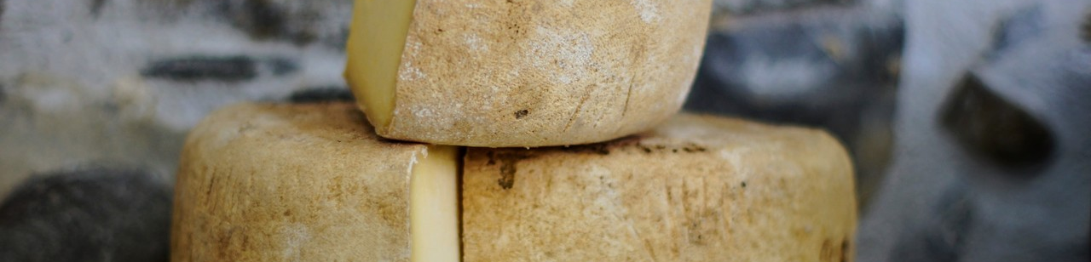
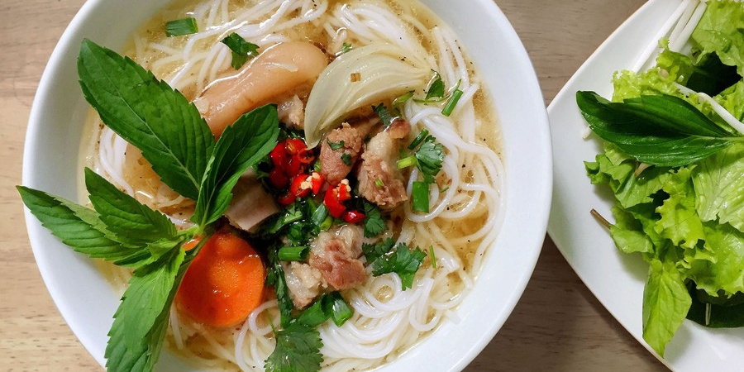
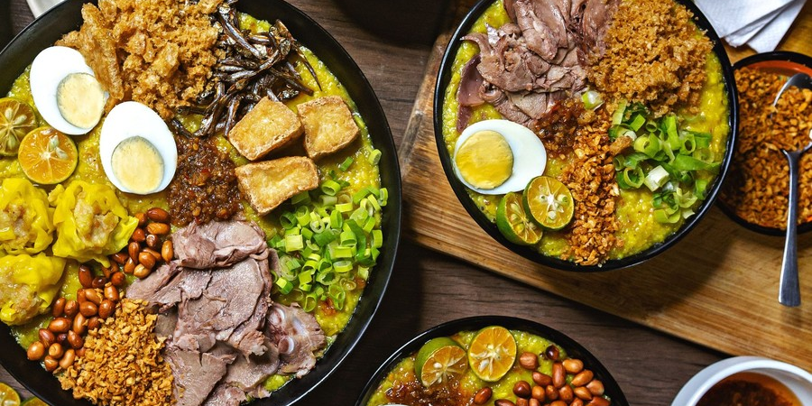
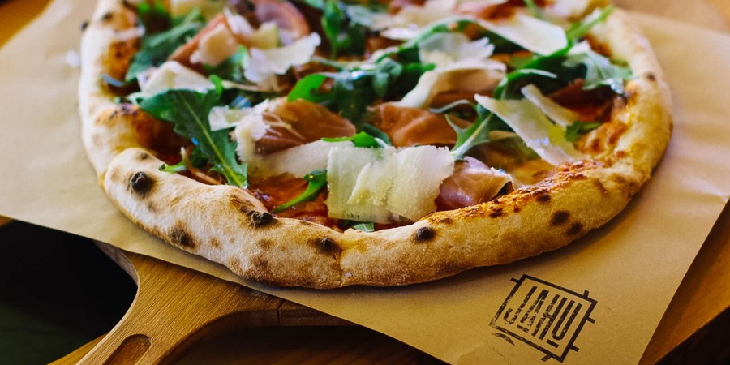
DÉMONSTRATION • 10 À 15 MIN
Scénario de démo live
Démo courte, guidée, sans se perdre.
À montrer dans l’application
Rechercher une recette, un ingrédient…
1
Recherche simple
taper “poulet” ou “coco”
Ingrédients
Appareils
Ustensiles
2
Ajout d’un tag
ingrédient puis appareil
3
Retrait du tag
résultats cohérents
Recette filtrée
Recette filtrée
Recette filtrée
mise à jour
mise à jour
mise à jour
4
Retour initial
vider la recherche
Phrase clé : “la recherche, les tags et les cartes restent synchronisés.”
OpenClassrooms • Projet 7 • Les Petits Plats
11
Notes:
Pendant la démo, je reste simple. Je tape par exemple poulet ou coco, j’ajoute un tag, je le retire, puis je vide la recherche. Je termine en expliquant que la recherche, les tags et les cartes restent synchronisés.

Slide 12
POINTS À VALORISER
Ce qui montre la maîtrise du projet
Ces éléments donnent de la profondeur technique sans allonger la présentation.
Difficulté principale
Choix technique
Améliorations
Synchroniser la recherche principale, les tags sélectionnés et les listes disponibles.
Séparer les données, la recherche, les tags et l’affichage pour éviter un fichier monolithique.
API réelle, indexation, pagination ou lazy loading si le volume de recettes augmente.
cohérence UX
maintenabilité
projection
OpenClassrooms • Projet 7 • Les Petits Plats
12
Notes:
Cette slide sert à enrichir l’oral. Je peux expliquer la difficulté principale : la synchronisation. Je peux aussi valoriser l’architecture et proposer des améliorations futures comme une API, une indexation, une pagination ou du lazy loading.

Slide 13
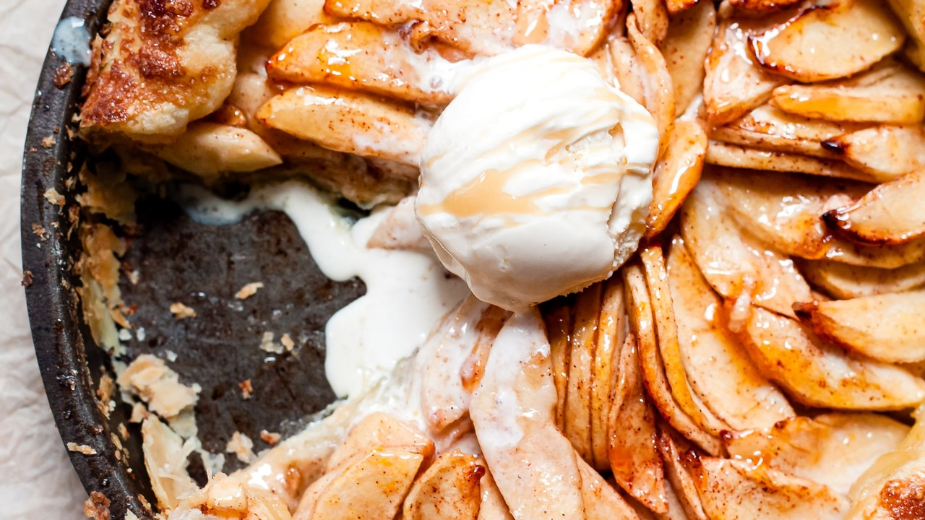
Conclusion
Une démarche complète
Analyser un besoin, décomposer la problématique, comparer deux solutions, mesurer les performances et défendre un choix technique.
Investigation
Démonstration
Benchmark
Merci pour votre attention
Questions / échanges
Notes:
Pour conclure, ce projet m’a permis de suivre une démarche complète : analyser un besoin utilisateur, décomposer la problématique avec la fiche d’investigation, développer deux solutions, puis justifier la version retenue avec des mesures de performance. Merci pour votre attention, je suis disponible pour vos questions.

Slide 14
ANNEXE
Questions probables du jury
À garder pour les échanges après la présentation.
Pourquoi cette version ?
Quelle complexité ?
Elle obtient de meilleurs résultats au benchmark, surtout sur les filtres avancés.
O(n) sur la recherche principale : chaque recette est parcourue.
Difficulté principale ?
Amélioration future ?
La synchronisation entre recherche principale, tags et affichage.
API, indexation, lazy loading, pagination.
Annexe — non obligatoire dans les 15 minutes
OpenClassrooms • Projet 7 • Les Petits Plats
14
Notes:
Cette slide est une annexe. Je ne la présente pas forcément dans le temps principal. Elle sert à répondre vite aux questions du jury, notamment sur le choix de l’Option B avec boucles natives.

Slide 15
ANNEXE
Timing conseillé
Une structure qui respecte la consigne sans dépasser.
0:00 – 0:45
Introduction
objectif du projet et consigne
0:45 – 5:00
Document d’investigation
problème, workflow, deux algorithmes
5:00 – 8:00
Démo application
recherche + tags + retrait filtre
8:00 – 12:00
Code + architecture
mainSearch, responsabilités, synchronisation
12:00 – 15:00
Benchmark + conclusion
chiffres, choix retenu, bilan
Conseil : viser 13–14 minutes pour garder une marge de questions.
OpenClassrooms • Projet 7 • Les Petits Plats
15
Notes:
Ce timing est une aide pour l’entraînement. L’objectif est de tenir environ 15 minutes, mais de garder une marge pour les questions.

